Slide 1
Tarea mes Abril
Colegio Cristiano Emmanuel
8° Básico

Slide 2
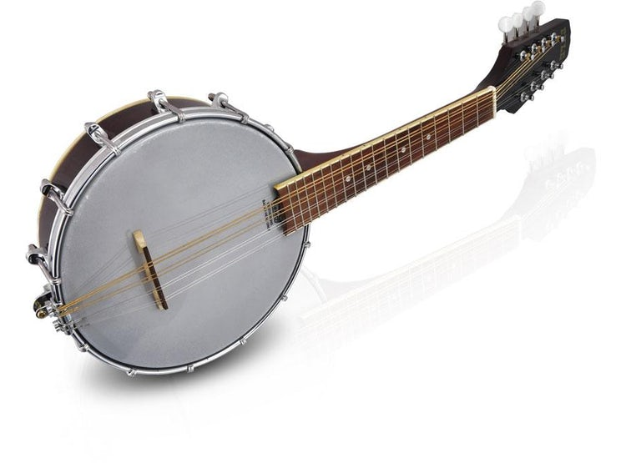
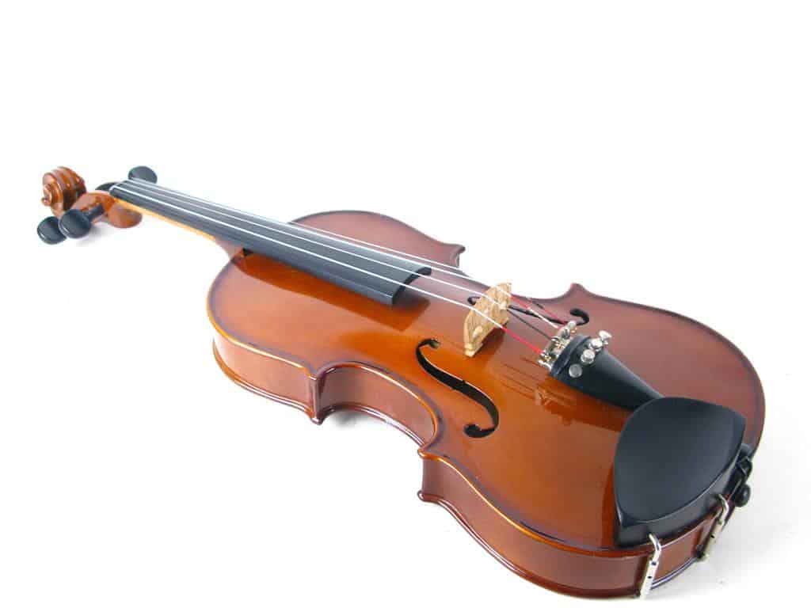
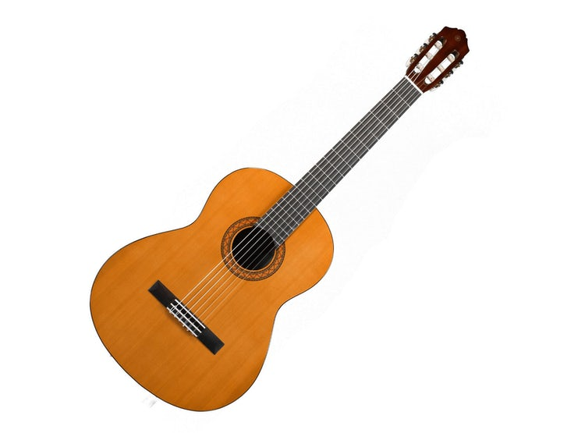
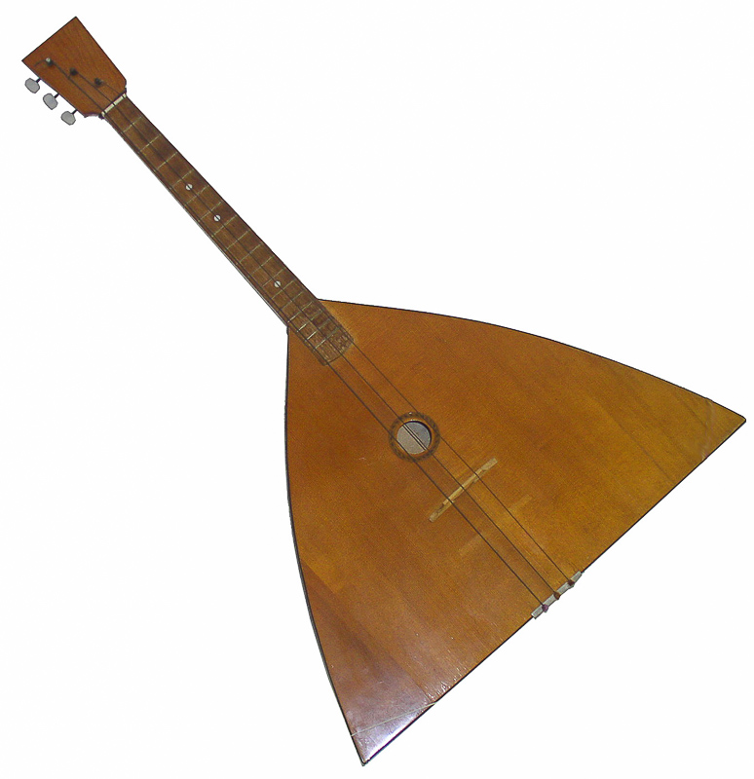
Señala las acciones que pueden poner en vibración una cuerda de los siguientes instrumentos musicales. Coloca los nombres de los instrumentos.
Pulsar
Frotar

Slide 3
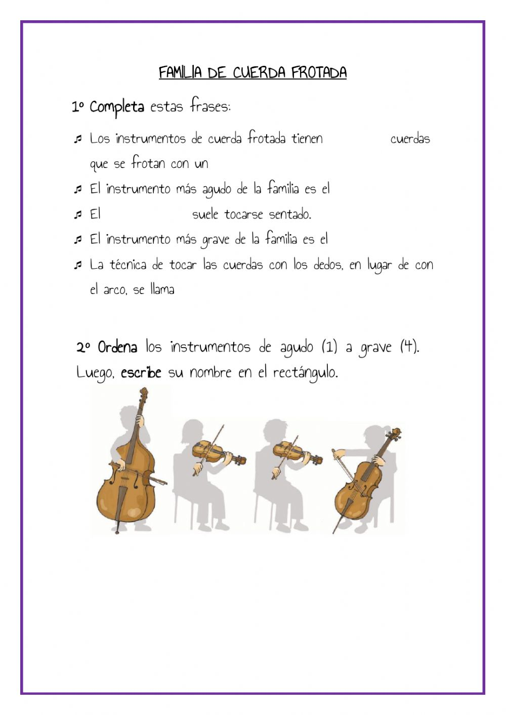

Slide 4
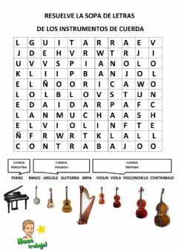

Slide 5
Plazo de Entrega
Jueves 06 de Mayo
Buzón de Tareas de la página del colegio
Correo: cconuecar@emmanuel.cl
Whatsapp: +56978961502

